Slide 1
ВЗАЄМОДІЯ ФАУНИ NOCTUIDAE (LEPIDOPTERA, INSECTA) З МОНТАННИМИ ЕКОСИСТЕМами КАРПАТ І НАВКОЛИШНІМ СЕРЕДОВИЩЕМ
Івано-Франківське обласне відділення Малої академії наук України
Виконав: Хлабатий Дем’ян Тарасович,
Івано-Франківський спортивний ліцей
Івано-Фраківської обласної ради, 10 клас, с. Підлужжя
Науковий керівник: Сегида Тетяна Олегівна,
учитель біології Івано-Франківського спортивного ліцею
Івано-Франківської обласної ради
Івано-Франківськ 2023 р.

Slide 2
Мета роботи передбачає вивчення різноманітності і закономірності мозаїчного поширення родини Noctuidae в Карпатах, характеристика і порівняння структури локальних ентомофаун Noctuidae, встановити закономірності їх зміни в сезонному аспекті та особливості їх взаємодії з навколишнім середовищем та екосистемами. Для цього доцільним вважаємо вирішення наступних завдань дослідження:
збір, вивчення та аналіз джерел та літератури з біології і анатомії представників фауни Noctuidae;
аналіз поширення та структури локальних ентомофаун Noctuidae на території Карпат;
встановлення особливостей біології представників фауни Noctuidae на різних стадіях розвитку;
дослідження закономірності взаємодії з навколишнім середовищем і екосистемами представників фауни Noctuidae;
проаналізувати закономірності мозаїчного поширення родини Noctuidae в досліджуваному регіоні.

Slide 3
Совки (Noctuidae) - родина досить поширених нічних метеликів. Більша частина совок представляє собою метеликів середньої величини й темного фарбування. Черевце совок здебільшого загострене; на грудях і черевці густий волосяний покрив, що утворює іноді чубки й пучки різної форми. На передніх крилах перебуває звичайно характерний малюнок, так званий малюнок совок. Він складається з 3 поперечних смужок: половинної або напівсмужки, що проходить у підстави або корні крила, передньої й задньої. Потім із хвилястої крайової лінії, що перебуває на зовнішньому краї крила й утворюючої часто фігуру S, і з 3 плям - круглої, ниркоподібної й конічної або клиноподібної. Ці плями лежать між передніми й задніми поперечними смужками в середньому полі крила. Вусики довгі, щетинкоподібні або нитковидні, здебільшого однакові в самців і самок (тільки в деяких видів самці мають гребінчасті вусики). Сильно розвинений хоботок. Щупальця нижньої губи стирчать перед головою, другий членик їх сильно волосистий.
Родину Noctuidae поділяють на два комплекси: еволюційно старший квадрифіноїдний і еволюційно молодший - трифіноїдний

Slide 4
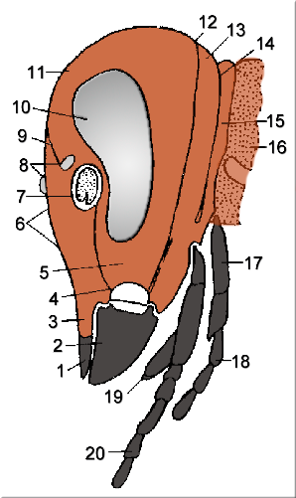
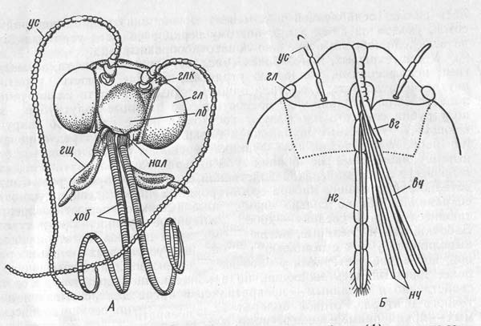
Будова голови совок на прикладі совки капустяної (Mamestra brassicae )
1 — верхня губа;
2 — верхня щелепа;
3 — лиштва;
4 — фронтальний шов;
5 — щоки; 6 — чоло;
7 — вусикова западина;
8 — вічка;
9 — видима частина епикриніального шова
10 — око;
11 — тім’я;
12 — тилковий шов;
13 — потилиця;
14 — запотиличний шов; 15 — потиличний шов;
16 — шийна мембрана; 17 — нижня губа;
18 — нижньо губний щупик;
19 – нижня щелепа;
20 — нижньощелепний щупик
Голова знизу з сисним ротовим апаратом. Хоботок; гщ – губний щупик; вг – верхня губа; ус – вусик; гл – очі; глк – очки; лб – чоло

Slide 5
Більшість совок є прекрасними літунами, які зустрічаються не лише в місцях розвитку преімагінальних фаз, а й у суміжних біотопах. Здебільшого це пов’язано з пошуками рослин, які необхідні для живлення метеликів і нормального розвитку статевої продукції. Рухливістю метеликів більшості видів можна пояснити досить поширене в родині евритопність і здатність до поліфагії. У цілому квадрифіни характеризуються вужчою екологічною валентністю порівняно з трифінами.
В Україні домінують лісові види квадрифін (70 видів, або 52,7%).
Значна кількість видів трифіноїдного комплексу (80 видів, або 17,3%) має широку екологічну валентність, багато з них тяжіють до антропогенних біотопів і часто шкодять культурним рослинам.
Зв'язок з певними типами біотопів значно впливає на видовий склад і чисельне співвідношення окремих видів совок у різних ландшафтних зонах та гірських районах України.

Slide 6
Здебільшого совки живляться нектаром родини квіткових, а саме з родин складноцвітних (Compositae), хрестоцвітних (Cruciferae), губоцвітних (Labiatae), гвоздикових (Caryophyllaceae), бобових (Leguminosae), фіалкових (Violaceae), липових (Tiliaceae), розових (Rosaceae), жимолостевих (Caprifoliaceae), берізкових (Convolvulaceae), капустяних (Brassicaceae) тощо.
Метелики совок часто живляться на квітах соняшника, волошок, айстр, будяків, матіоли, вечорниці, фіалок, куколиці, смілки, конюшини, люцерни, флоксів, м'яти, липи, жимолості, бузку, калини, акації, верб і т.д.
Проте потрібно зазначити й те, що серед представників метеликів совок зустрічаються афаги (доросла стадія комахи, основна функція яких - розселення та розмноження, без харчування).
Для гусені совок найхарактерніша фітофагія. За способом живлення гусені можна виділити дві основні групи совок: а) гусінь живиться переважно вегетативними органами рослин, серед них розрізняють: листогризучі - совки капустяна, конюшинова, стрічкарки (Catocala Schr.), астіотес, ніктеола (Nycteola Hbn.);

Slide 7
б) внутрішньостеблові — совки південна і північна стеблові, картопляна, серцевинна тощо; в) підгризаючі - совки озима, оклична, іпсилон, дика, пшенична та інші з родів Scotia Hbn., Euxoa Hbn. та близькі до них види підродини Noctuinae (Agrotinae auct.); г) гусінь живиться переважно або виключно генеративними органами рослин — совки зернові, бавовникова, сокиркова, вовчугова.
Проте такий поділ є досить умовним, оскільким багато видів гусені совок мають необхідність живитися не тілький вегетативними, а й генеративними органами рослин. До того ж під час масових розмножень, коли чисельність гусені дуже велика, то вона може переходити до харчування зовсім невластивим їй видам рослин. При чисельності 80—100 гусениць і більше совки капустяної на 1 м² узагалі можна спостерігати ефект групи, при якому уся гусінь мала темне забарвлення без яскраво вираженого малюнка.
За типом кормової спеціалізації в регіональній фауні переважають совки з широкими трофічними зв'язками – поліфаги (312 видів, або 58,8% ).

Slide 8
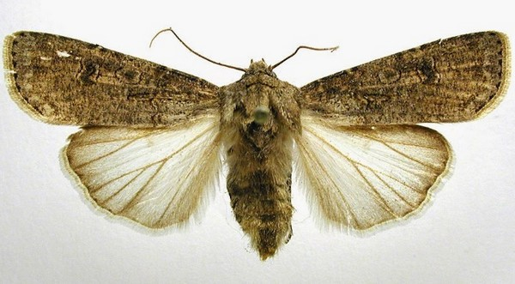
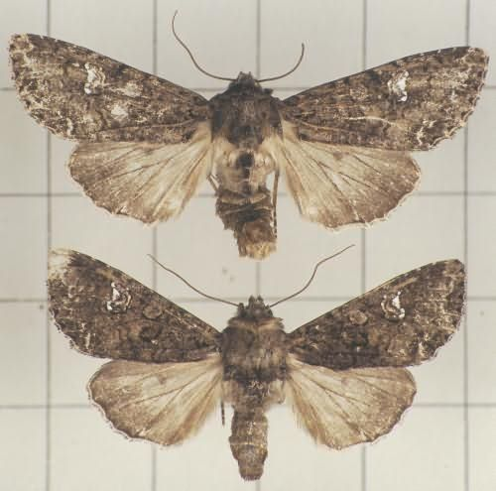
Досліджено також трофічні зв'язки шкідників сільськогосподарських і лісових культур, які здебільшого мають широке коло кормових рослин. Совка озима може живитися на 147 видах рослин 36 родин, оклична – на 75 видах 32 родин, карадрина — на 185 видах 50 родин, аутографа гамма на - 100 видах 23 родин, капустяна — на 70 видах 22 родин, садова, або відмінна (Mamestra suasa Schiff.),— на 60 видах 26 родин.
Аутографа гамма (Autographa gamma)
Совка капустяна (Mamestra brassicae )
Совка озима (Agrotis segetum)

Slide 9
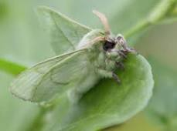
Совка зелена (Calamia tridens)
Види з обмеженою кормовою спеціалізацією менш численні - 219, або 41,2%. Здебільшого це широкі олігофаги, що живляться на рослинах однієї чи двох споріднених ботанічних родин, менше вузьких олігофагів, трофічно пов’язаних з рослинами одного роду (відповідно 153 і 66 видів, або 28,8 і 12,4%). Майже чверть совок з обмеженою кормовою спеціалізацією (55 видів) трофічно пов'язані з родиною злакових.
Переважна більшість совок з обмеженою кормовою спеціалізацією трофічно пов'язана з дводольними рослинами: складноцвітними (30 видів), бобовими (15), буковими (15), вербовими (15), гвоздиковими (14), жовтецевими (9), розовими (8), ранниковими (6), вересовими (чотири), шорстколистим (3), кропивовими (3), лободовими (2), сумаховими (2) тощо. Вузькі олігофаги живуть на дубах.
Три види регіональної фауни трофічно пов'язані з хвойними, саме з сосновими. Вузький олігофаг на папороті орляку - совка червонувата, переважно на папороті чоловічій живе гусінь совки зеленої, яка навесні до викидання пагонів папороті живиться на різних трав'янистих і кущових рослинах.

Slide 10
Метелики совок мають досить розтягнутий період льоту: від 20-50 днів у деяких моноциклічних видів а також до 80-120 днів і більше у поліциклічних та в деяких моноциклічних видів з імагінальною діапаузою.
За добовим ритмом льоту переважна більшість совок є сутінковими чи нічними комахами (звідси назва родини Noctuidae, або нічниці). У високих широтах або високогір'ях багато видів активні вдень. Деякі з цих видів летять вночі на світлові пастки.
Відзначаючись позитивним фототропізмом, переважна більшість совок інтенсивно летить вночі на штучні джерела світла, що дозволяє використовувати для їх кількісного обліку світлопастки. Світло не приваблює чи дуже слабко приваблює види з денною активністю.
Для більшості совок характерна реакція повороту вбік від джерела ультразвуків частотного діапазону 20-40 кГц, представленого в низькочастотній частині спектра криків летючих мишей.

Slide 11
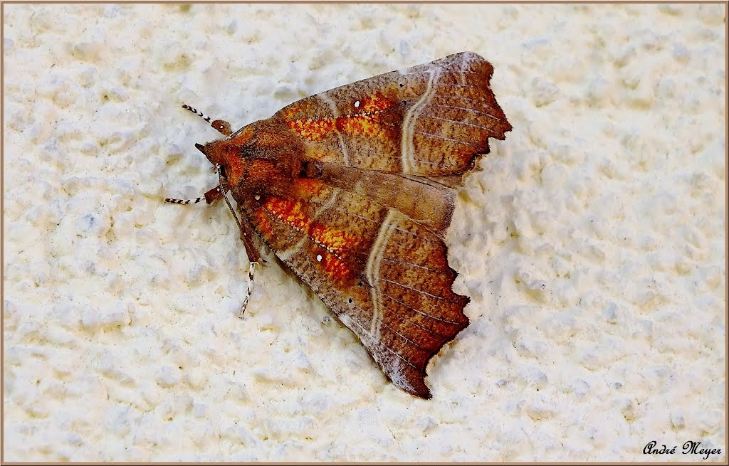
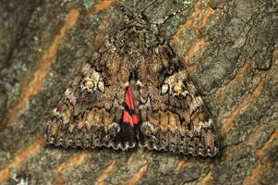
Дослідження швидкості польоту мічених метеликів совок аутографи гамми, іпсилон, великої стрічкової показало, що вона становить близько 36—43 км/год (Aubert, 1969). Найповільніше літають вусатки, які не виходять за межі лісів, парків та інших закритих біотопів. Зовсім не літають деякі самки з редукованими крилами, зокрема пізньоосіння.
До совок належить величезна кількість видів метеликів, визначити яких з точністю неможливо (в 80-х роках їх кількість перевищувала 2500, але в цей час відома набагато більша кількість видів). Загалом на Україні зареєстровано 588 видів совок, з них на Західній Україні відомо 430 видів. На території Східних Карпат виявлено 300 видів родини Noctuidae
Совка зубчатокрила (Scoliopteryx libatrix L.)
Малинова орденська стрічка (Catocala sponsa L.)

Slide 12
Метелики деяких видів совок приносять певну користь як запилювачі соняшника і декоративних квіткових рослин: лілій, садових форм братків.
У світовій фауні, за даними В. В. Яхонтова (1956), зареєстровано 16 хижих видів совок, гусінь яких живиться шкідливими червцями й щитівками. З них на півдні України поширена каліма червцева, яку завозили з Криму до Середньої Азії та Закавказзя для боротьби з щитівками несправжніми туранською і мегринською кулеподібною.
Проте шкода, якої завдають совки, дуже відчутна. Сільськогосподарським культурам і лісовим насадженням на Україні та суміжних територіях шкодять 170 видів совок (понад 35% видового складу), у тому числі 120 видів трифін і 25 видів квадрифін. Першорядними шкідниками в Україні є вісім видів (совки озима, оклична, капустяна, конюшинова, карадрина, люцернова, бавовникова, гамма), другорядними - 38, третьорядними чи випадковими - 99. До групи першорядних і другорядних шкідників належать переважно еврибіонти (35 видів, або 69 %) з широкою кормовою спеціалізацією й екологічною валентністю; це зумовлює їх високу чисельність в антропогенних біотопах майже по всій Україні

Slide 13
Проте назвати їх шкідниками можна умовно, та й взагалі поняття ”шкідник” у природі відносне. Небезпечними шкідниками можна вважати лише види, які за певних умов даного регіону постійно або в окремі роки перевищують рівень економічно відчутної шкідливості (відповідно першорядні й другорядні шкідники). Найбільше економічне значення в центральних і східних районах Полісся, лісостеповій і степовій зонах України мають совки озима й капустяна, менше - гамма, бавовникова тощо.
Потрібно розуміти й те, що у конкретного виду економічний поріг міняється в залежності від певних умов, як от кліматичних умов місцевості, погоди, покоління шкідника і його чисельності тощо.

Slide 14
Висновки
Фауна Noctuidae дослідженого району багата і різноманітна, становить інтерес з точки зору збереження біорізноманіття. На досліджених територіях Івано – Франківської області виявлено 90 видів родини Noctuidae. Серед них виявлено 18 видів нових для Українських Карпат, 9 видів нових для Івано – Франківської області, виявлено 38 видів совок рідкісних для фауни України.
Для родини Noctuidae характерний високий ступінь мозаїчного поширення в Українських Карпатах. Фауна родини Noctuidae окремих місцевостей може різко відрізнятись як видовим складом так і частотою зустрічальності.
Що ж до залежності біорізноманіття родини Noctuidae від сезонного аспекту чи висоти моря, то на досліджуваних територіях ця залежність не прослідковувалась.

Slide 15
Список використаних джерел
https://agroflora.ru/zagalna-harakteristika-rodini-sovki-na-prikladi-kapustjanoj-sovki/
Аверкиев Й. С. Атлас вреднейших насекомьіх леса. М.: Леснаяпромышленность. - 1984. - 104 с.
Андрианова Н. С. экология насекомых. - М.: Наука. - 1970. - 212 с.
Бей-Биенко Г. Я. Общая энтомология. - М.: Высшая школа. - 1972. – 460 с.
Бей-Биенко Г. Я. (ред.) Определитель насекомых европейской части СССР. В пяти томах. Т. 5. - М.-Л. - 1964-1970. - 1500 с.
Воронцов А. Й. Лесная энтомология. - М.: Высшая школа. - 1982. – 350 с.
Воронцов А. И. Проблеми экологии лесных насекомых // Лесоведение. -1984. -№4.-с.З-11.
Воронцов А. И., Мозолевская Е. Г. Практикум по лесной энтомологии. - М.: Высшая школа. - 1978. - 293 с.
Гамаюнова С. Г., Новак Л. В. Массовые хвое- й листогрызущие вредители леса. - Харьков: Издательство ХГАУ. - 1999. - 204 с.
Горностаев Г. Н. Насекомые СССР. - М.: Наука. - 1970. - 340 с.
Григорьева Т. Г. Зерновые совки й борьба с ними. -- М.-Л.: Наука. -1958.-120с.
Добровольский В. Б. Фенология насекомых. - М. - 1969. - 450 с.
Ключко З. Ф., Плющ И. Г., Шешурак П. Н. Аннотированый каталог совок (Lepidoptera, Noctuidae) фауны Украины. – К.: Ин-т зоологи НАН Украины, 2001. – 884 с.
Ключко 3. Ф. Совки западных областей Украины. - К.: Наукова думка. -1963.-260с.
Кожанников В. И. Насекомые чешуекрылые. Фауна СССР. Т. XIII. Совки.(подсемейство Agrotinae). -М.: Наука. - 1937. - 210 с.
Кришталь О. П. Листогризучі совки і заходи боротьми з ними. - К.: Наукова думка. - 1953. - 272 с.
Лебедева Г. С., Гороховников А. С. Влияние дефолиации насаждений сосновой совкой на их состояние // Вопросы защиты леса. М. :МЛТИ. -1984.-Вып.156.-с.55-61.
Малиновський К. А., Крічфалушій В. В. Рослинні угрупування високогір'я Українських Карпат. - Ужгород. - 2002. - 242 с.
Марков Ф. И. Озимая совка (Agrotis segetum Schiff.) в орошаемых районах свеклосеяния Киргизии й Казахстана й система мер борьбы с ней. - Фрунзе: Киргизия. - 1958. - 160 с.

